Slide 1
RAPPELS : - CONTENU DE L’ÉPREUVE - COMPÉTENCES À DÉVELOPPER PROGRESSIVEMENT CHEZ LES CANDIDATS
E. CORRE / P. LEBLOUCH
Vitrolles, le 26/01/2021

Slide 2
LE SUJET COMPREND 2 PARTIES A PARTIR D’UN DOSSIER DOCUMENTAIRE, LE CANDIDAT:
DANS UNE 1ère PARTIE
Répond à une série de questions abordant les axes du programme
DANS UNE 2nde PARTIE
Traite une question d'éco-gestion au choix parmi 3 propositions, en se référant à la spécialité du bac prof présenté.
Sur 10, 11 ou 12 points
Sur 8, 9 ou 10 points
Barème indicatif sur les sessions passées, car aucune répartition de points officielle dans le règlement d’examen !

Slide 3
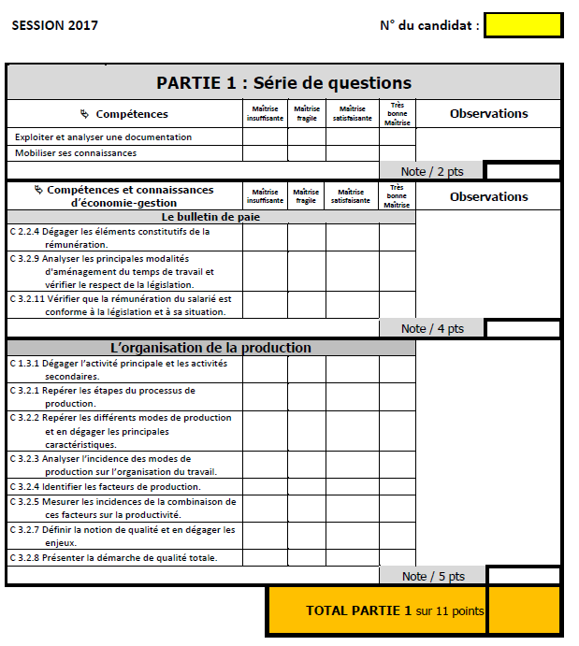
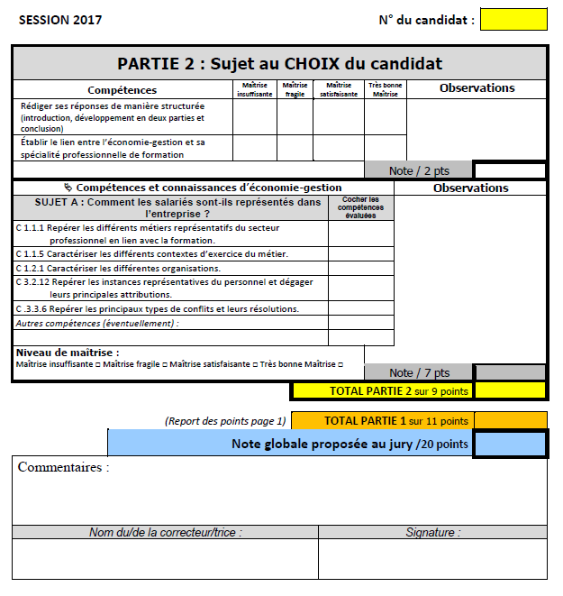

Slide 4
Partie 1 : Compétences à travailler avec nos élèves
Compétences particulières liées aux thèmes du référentiel (8, 9 ou 10 pts)
☞ En juin 2017 : 11 Comp tirées des th1.3 / 2.2 / 3.2
☞ En sept 2017 : 10 Comp tirées des th1.2 / 1.3 / 1.4 / 4.1 / 4.2
☞ En juin 2018 : 7 Comp tirées des th 2.2 / 2.4 / 3.2
En sept 2018 : 10 Comp tirées des th 1.4 / 3.2 / 5.1 / 5.3
En juin 2019 : 5 Comp tirées des th 1.4 / 3.2 / 3.3 / 4.1
En sept 2019 : 7 Comp tirées des th 1.4 / 2.1 / 2.2 / 2.4 / 4.1 / 5.3

Slide 5
Partie 1 : Compétences à travailler avec nos élèves (suite)
2. Compétences transversales (2 pts) :
« Exploiter et analyser une Documentation »
« Mobiliser ses Connaissances »
☞ En juin 2017 : 11 « D » et 9 « C »
☞ En juin 2018 : 11 « D » et 5 « C »
En sept 2018 : 7 « D » et 9 « C »
En juin 2019 : 8 « D » et 6 « C »
En sept 2019 : 7 « D » et 7 « C »

Slide 6
Conseils pour la partie 1:
☞ Habituer les élèves à justifier toutes leurs réponses même si ce n’est pas explicité dans la question !
☞ De nombreuses compétences de 2nde ou 1ère sont évaluées ces dernières années : bien le signaler aux élèves et prévoir des révisions (fiches …) en fin de terminale
Bien mentionner que toutes les réponses ne se trouvent pas dans les documents annexes : les questions de connaissance ont une part importante en « points »
(souvent près de 50% selon les sessions)
☞ Pas de calculatrice = pas de calcul MAIS des formules peuvent être demandées (calcul des heures mensuelles, majoration des heures supp, TVA, salaire net…)

Slide 7
Partie 2 : quelques généralités
L’Introduction est toujours la même :
« En introduction, vous présenterez votre secteur professionnel, votre spécialité ainsi que les types d’organisation dans lesquelles vous pourriez travailler. »
RAJOUTER : les contextes d’exercice du métier
(non mentionnés dans l’énoncé mais évalués)

Slide 8
UNE EXCEPTION !
En juin 2019 et sept.2020, il était demandé d’introduire la problématique dans l’introduction.
1) Par ex, sujet A : Quels sont les avantages et les inconvénients de créer son entreprise?
⇨ « En introduction, vous présentez votre secteur professionnel et une activité pouvant faire l’objet d’une création d’entreprise. »
2) Sujet B : Les réseaux sociaux peuvent-ils accélérer votre recherche d’emploi?
⇨ « En introduction, vous présentez le métier recherché en lien avec votre secteur professionnel et exposez les différents canaux qui s’offrent à vous pour postuler à un emploi. »
3) Sujet C : Quels sont les enjeux pour une organisation de recourir à la certification à travers la norme ISO?
⇨ « En introduction, vous présentez votre secteur professionnel et une organisation qui adhère à une ou des certifications dans le secteur d’activité de votre baccalauréat professionnel »

Slide 9
EN SEPTEMBRE 2019, retour à l’ancienne version de l’introduction :
Remarque : le contexte d’exercice du métier toujours évalué dans les grilles « C115 » est cité pour la 1ère fois dans un sujet !
Développement : propositions de thèmes à aborder
Parmi 5 ou 6 thèmes proposés, le candidat doit en développer 2 ou 3
En juin et sept 2019, seulement 2 thèmes proposés, ce qui oblige le
candidat à les traiter obligatoirement.
⇨ tendance sur les années à venir
Conclusion : le candidat est guidé

Slide 10
Partie 2 : Compétences à travailler avec nos élèves
1. Compétences « permanentes » dans l’introduction :
C111 (repérer les métiers en lien avec la formation)
C115 (caractériser les ≠ contextes du métier)
C121 (caractériser les ≠ organisations)
2. Compétences particulières liées aux thèmes du référentiel traités par le sujet choisi
3. Compétences transversales (2 pts) :
Rédiger les réponses de manière structurée :
(intro, développement en 2 parties et conclusion)
Etablir le lien entre l’éco-gestion et sa spécialité prof.

Slide 11
Conseils pour la partie 2
☞ Possibilité pour les élèves de préparer leur INTRODUCTION dès la 1ère année, par exemple à travers
☞ LE THÈME 1.1 ou CHAP 1.1 (nouveau réf): trouver mon secteur professionnel et ma spécialité, compléter une fiche métier (trouver les métiers compatibles avec votre formation, en décrire un de manière précise …) ;
☞ PUIS LE THÈME 1.2 (tjr CHAP 1.1 nouveau réf): retrouver les types d’organisation dans lesquelles mon métier peut s’exercer et citer des exemples.
☞ Enfin leur demander de rédiger un paragraphe liant les 2 parties.

Slide 12
☞ A chaque évaluation formative, donner un item du développement en lien avec vos chapitres évalués (parmi ceux donnés dans les sujets) et demander aux élèves 6 à 7 lignes de rédaction en les obligeant à citer un exemple en lien avec leur spécialité
☞ Par ex, si vous évaluez le th3.2 « org de la production », intégrer dans votre évaluation une des questions suivantes (extraites sujet B juin 2017) :
- l’intérêt de la qualité pour l’entreprise et pour le client ;
- la maîtrise des 5 zéros de la qualité ;
- les outils de la démarche qualité (certification, charte, label)
- la notion de qualité et les délocalisations / relocalisations.

Slide 13
PERSPECTIVES ANNEES SUIVANTES
Session 2022 …
Le principe de l’épreuve ponctuelle écrite de 2h est reconduit sur les mêmes modalités :
Partie 1 : série de questions
Partie 2 : traitement rédactionnel d’un thème d’éco-gestion à partir de 2 sujets au choix (au lieu de 3 aujourd’hui)

